Slide 1
رمي الكرة بكلتا اليدين إلى الامام
مقدم الهدف: يمنه الراشدي

Slide 2
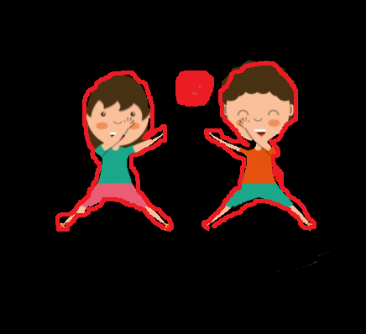
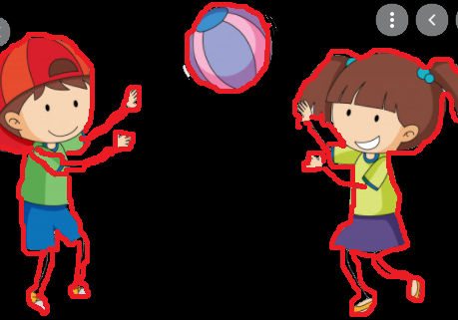
المراجعة: خديجة الكعبي | الإعداد : يمنه الراشدي | رمي الكرة بكلتا اليدين إلى الامام رقم الهدف :(659) | الهدف
الفئة العمرية: 3-15 | مستوى الشدة: شديدة | فئة الإعاقة : الاعاقة الذهنية | بيانات الهدف
درس : رمي الكرة بكلتا اليدين إلى الامام قصة: الكرة الملونة وجد حمد كرة ملونة في حديقة المنزل، وفرح كثيراً ثم أمسك الكرة بإحدى يديه ولكنها سقطت منه ,فأتت أخته هند وامسكن الكرة بكلتا يديها ورمتها الى حمد. |  |  | كتاب الطالب

Slide 3
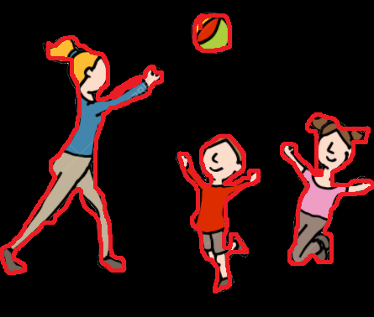
رمي الكرة بكلتا اليدين إلى الامام | الهدف
أنشطة حركية | المكونات
ا ستراتيجيات التعليم: اهمية نشاط رمي الكرة بكلتا اليدين إلى الامام 1- تدريب على مهارة حل المشكلات : يتطلب من الطفل بالقيام بعصف ذهني وذلك لتحديد شكل الكرة وتحديد المساحة المثلى بين يديه ليرمي الكرة بكلتا يديه بنجاح. 2- تدريب و تقوية العضلات الدقيقة: مهارة الإمساك ورمي الكرة تتطلب في بادئ الأمر القيام ببعض التمارين لتقوية أوتار العضلات والمفاصل اليد لأن أغلب الأطفال من ذوي الإعاقة الشديدة لديهم إلتواء في المفاصل و العظام لقلة حركتهم . حيث يتم البداية بتعليمه بالإمساك بالكرة لتقوية عضلات وأصابع اليد. 3- تنمية المهارات البصرية: يحتاج الطفل لمسح المنطقة المحيطة به ليستطيع تحديد الكرة ت ليحدد في أي اتجاه يجب أن يمد يديه ليرمي الكرة . 4- الثقة بالنفس: عندما يقوم الطفل برمي الكرة بالرغم من إعاقته فإنه يشعر بالثقة و خاصة إذا كان أمام أقرانه الأسوياء. 5- التعليم باللعب: عندما يقوم الطفل برمي الكرة بكلتا يدية عن طريق اللعب مع المعلم وأقرانه الأسوياء. | المقدمة

Slide 4
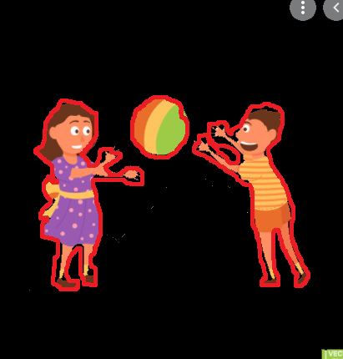
رمي الكرة بكلتا اليدين إلى الامام | الهدف
أنشطة حركية | المكونات
الدرس: أنشطة تحفيزية تساعد و تدعم مهارة رمي الكرة بكلتا اليدين إلى الامام وذلك من خلال تقوية عضلات اليد: - استخدام الكرة الصغيرة البلاستيكية حيث يستخدم الطفل أصابعه لمسكها لقوية أصابع اليد . - تدريب الطفل على التقاط الكرات الصغيرة بإستخدام الإبهام والسبابة ورميها للامام في صندوق. التدرج في تقديم النشاط: 1- يمسك الكرةالاخف وزناً بأصابع يده الواحدة 2- يمسك الطالب الكرة بكلتا يديه ا 3-يرمي الطفل الكرة بكلتا يديه إلى الإمام بمساعدة جسدية كاملة

Slide 5
التدرج في تنفيذ النشاط: يمكن أن نقسم هذه الأنشطة إلى خطوات مختلفة: 1- يمسك االكرة الأقل حجماً بيد واحدة ووضعها في صندوق مخصص لها 2- يمسك الكرة الصغيرة بيده ويرميها على طاولة 3- يمسك الكرة بكلتا يديةه ويرميها الى الامام بمساعدة جسدية كاملة يقوم المعلم بتدريب الطالب على رمي الكرة بكلتا يديه حيث يبدأ الصباح بتمارين لعبه الكرة ورميها بكلتا يديه تعزيز الطالب بشكل فوري مراعاة الفروق الفردية لكل طالب النشاط الرياضي / سباق من يرمي الكرة اسرع بكلتا يديه النشاط الفني / تشيكل كرة – تلوين –صنع كرة بدوات معاد تدويرها النشاط الموسيقي / https://youtu.be/k-HNbupj-kY?t=19 | دليل للمعلم
اللعب مع الطفل بكرات مطاطية خفيفة الوزن وذلك بأن يمسك الطفل بالكرة بكلتا بيديه من أحد والديه ويرميها الى الامام على الطاولة | الواجب المنزلي
مجموعة تدريبات على السمارت بورد | تمارين الكترونية
متوسط : أن يستطيع الطالب رمي الكرة الى الامام من بين3 من أصل 10 محاولات الجيد: أن يستطيع الطالب رمي الكرة الى الامام من بين6 من أصل 10 محاولات مرتفع: أن يستطيع الطالب رمي الكرة الى الامام من بين8 من أصل 10 محاولات | التقييم

Slide 6
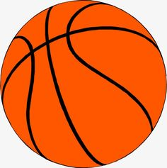
1-يجب على المعلم تعريف الطالب على شكل الكرة

Slide 7
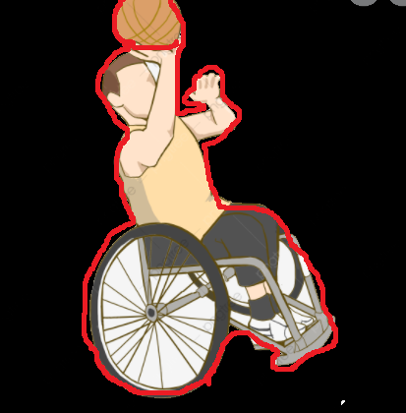
2-يجب على المعلم امساك يد الطالب ورمي الكرة مساعدة كلية

